Slide 1

Persentasi pekerjaa
Selama 3 Bulan Terakhir
Deden kurnia
(Agustus 2024)
alestra

Slide 2
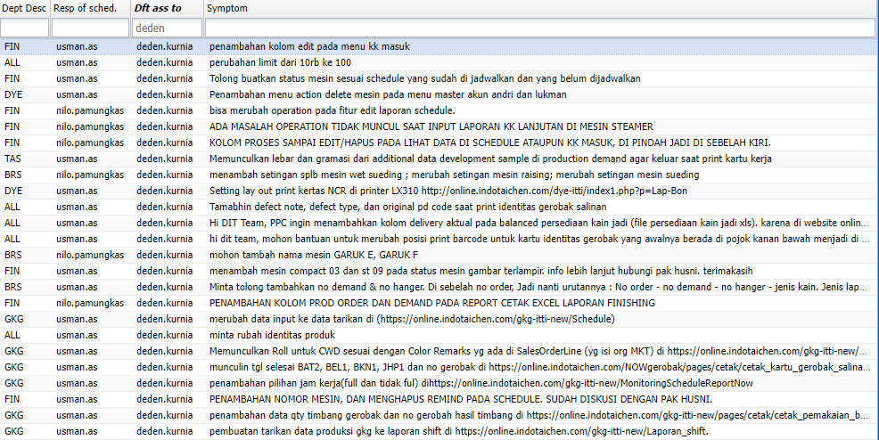
Open Tiket
24 Tiket Close
1 inprogress
Dari 24 tiket yang sudah close kurang lebih ada 5 department. Dan terdiri dari aplikasi online maupun aplikasi NOW.

Slide 3
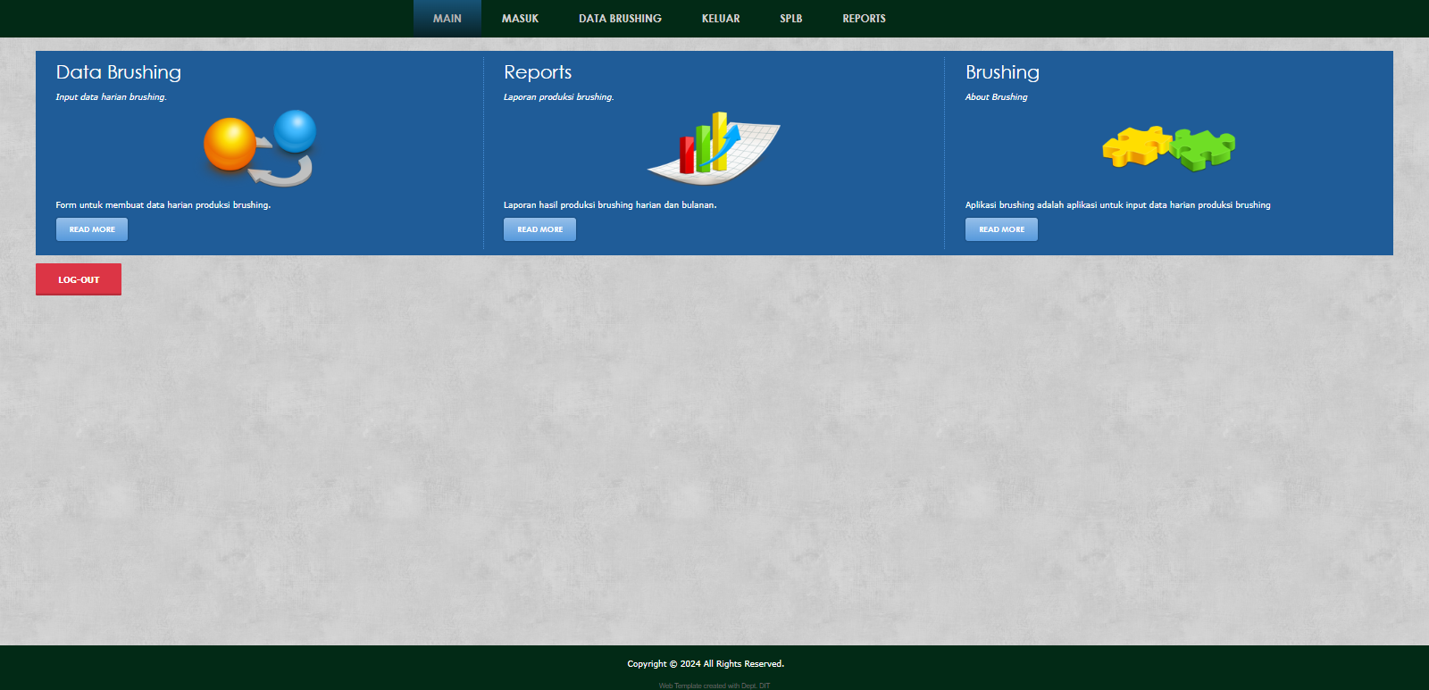
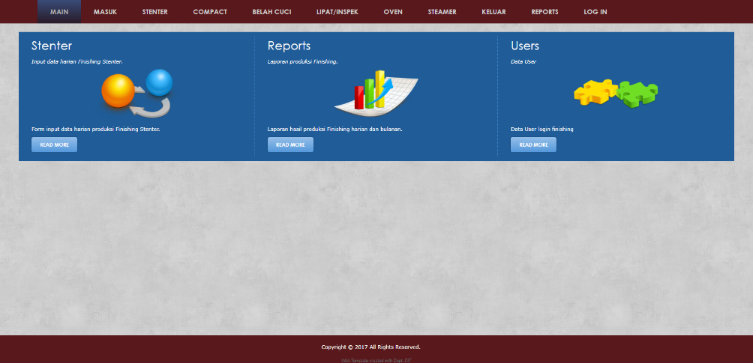
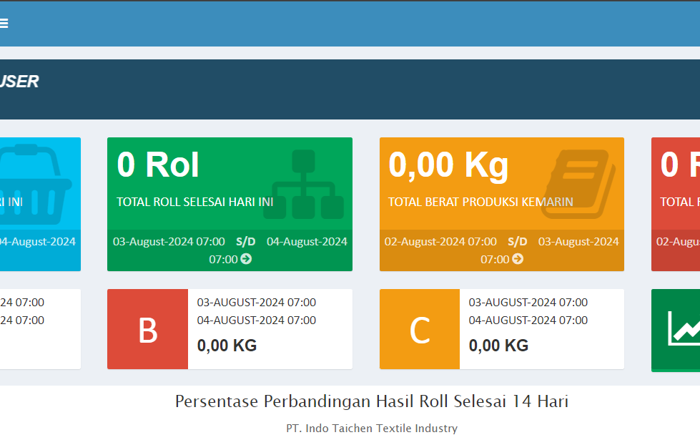
Aplikasi Online
BRUSHING
FINISHING
GKG

Slide 4
Aplikasi Online | Aplikasi NOW
Finishiing Dyeing Brushing GKG Online NOWgerobak | Menambahkan Lebar in dan gramasi in pada report TAS Tamabhin defect note, defect type, dan original pd code saat print identitas gerobak Salinan menambahkan kolom delivery aktual pada balanced persediaan kain jadi
Modifikasi Opentiket

Slide 5
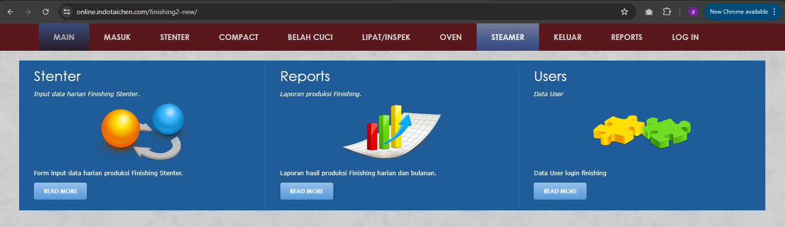
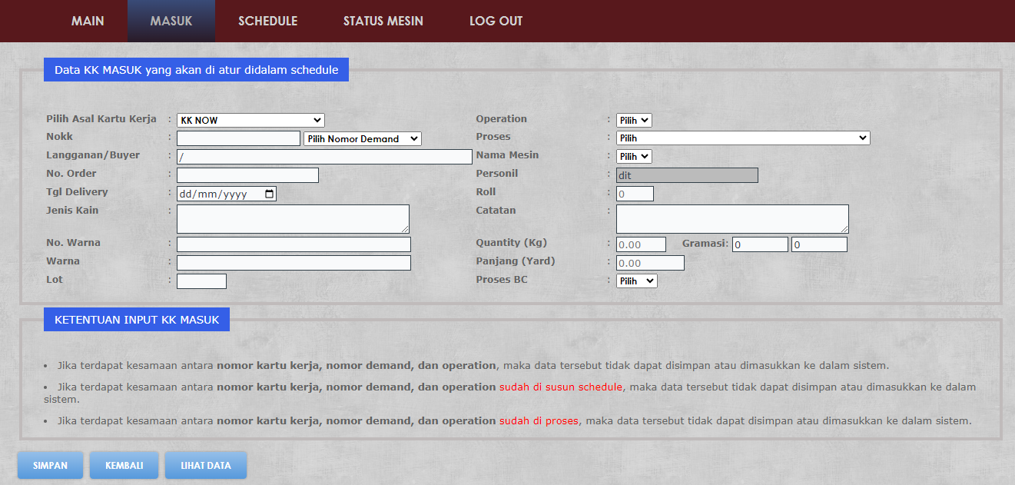
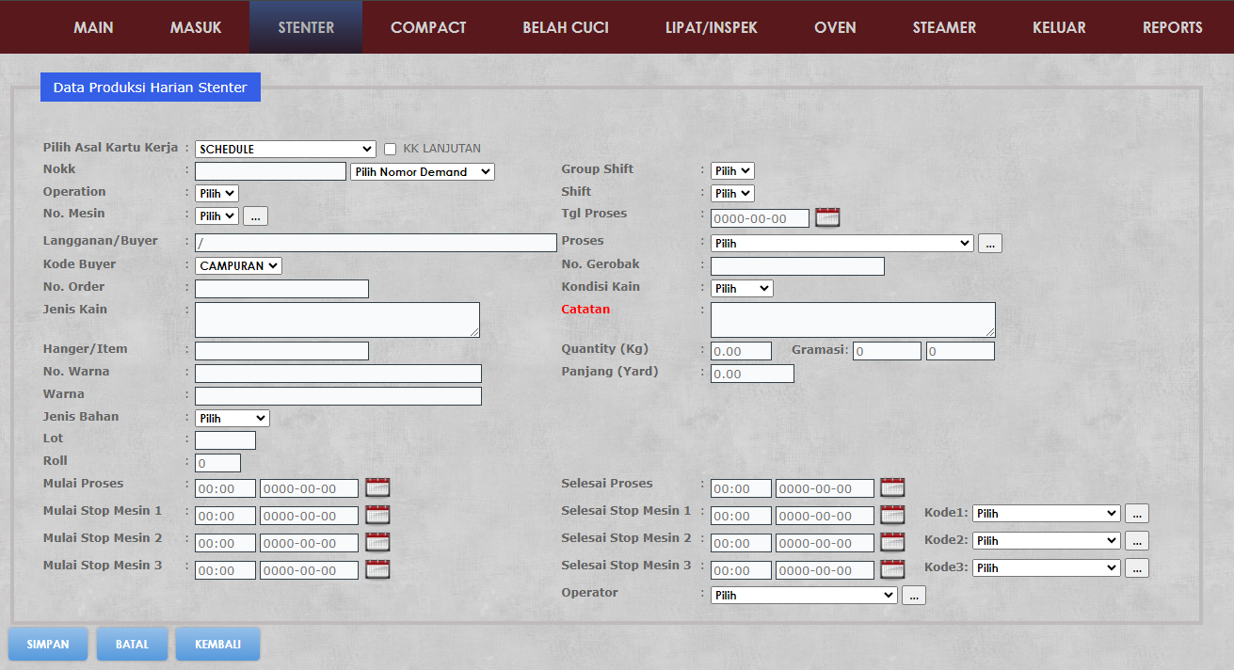
Aplikasi Online
Finishing
Alur proses aplikasi
Masuk KK(kain yang ingin di proses memasuki tahapan masuk kain untuk ke langkah keselanjutnya)
Schedule(data kain yg sudah di input pada halaman masuk kk akan di lakukan schedule untuk di oprasikan sesuai kebutuhan kain tersebut)
Status mesin(menampilkan monitoring mesin dan data/kain yg sedang di kelolah mesin FIN
Report( di gunakan mengelolah data yang akan di jadikan acuan ke akuratan data dan memjadi lapiran untuk departemen FIN

Slide 6
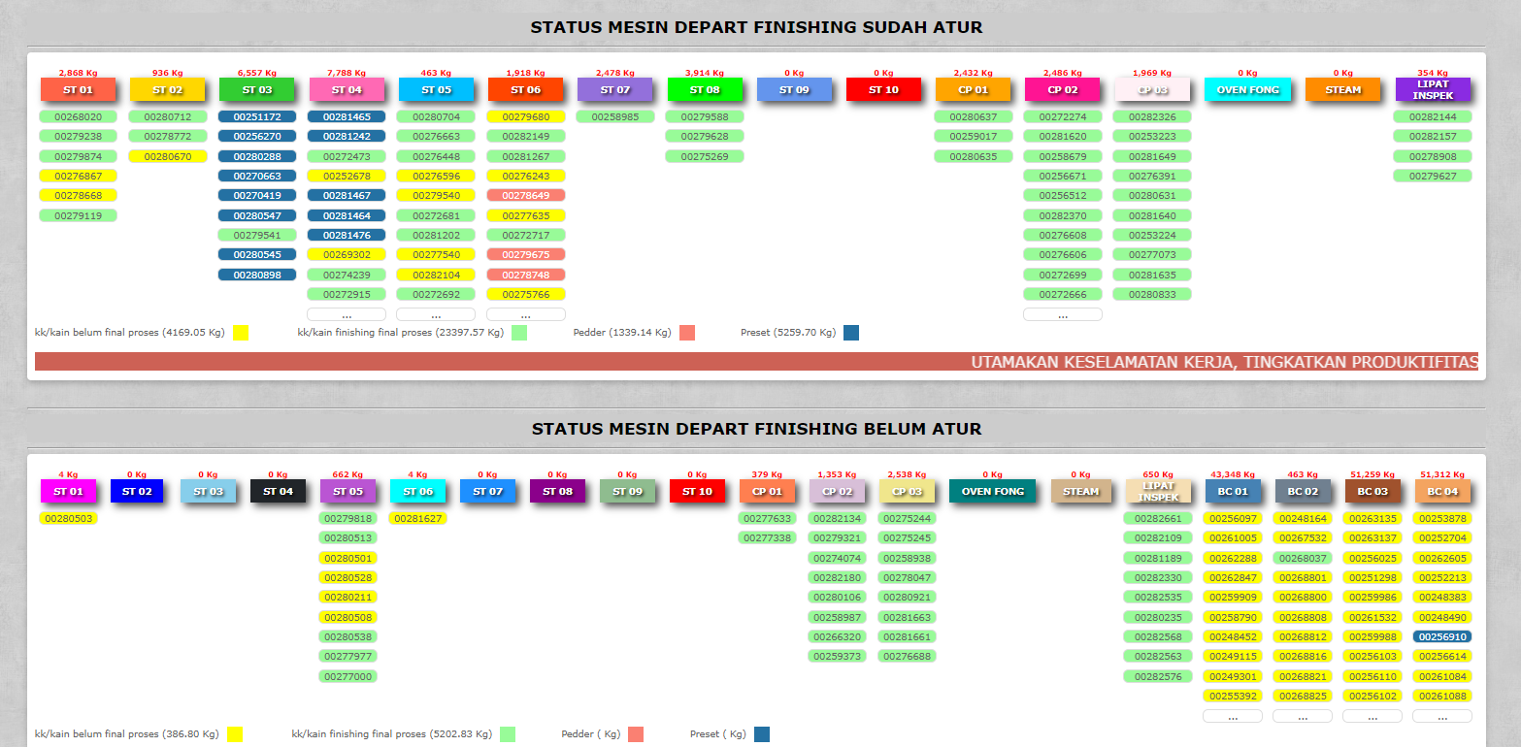
Aplikasi Online
Dyeing
Matching Dyeing
Buka Resep
Laporan Harian Matching
Migrasi SQL Server

Slide 7
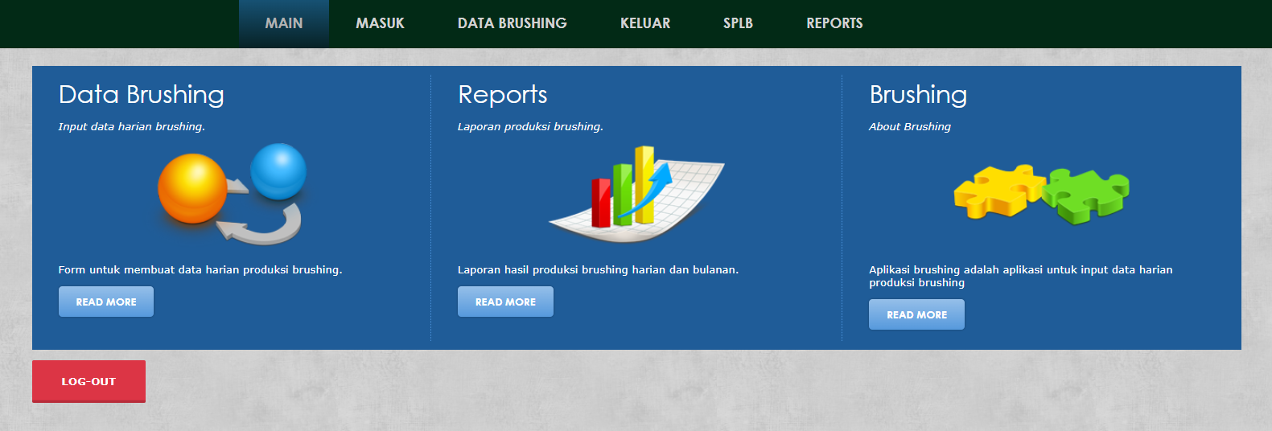
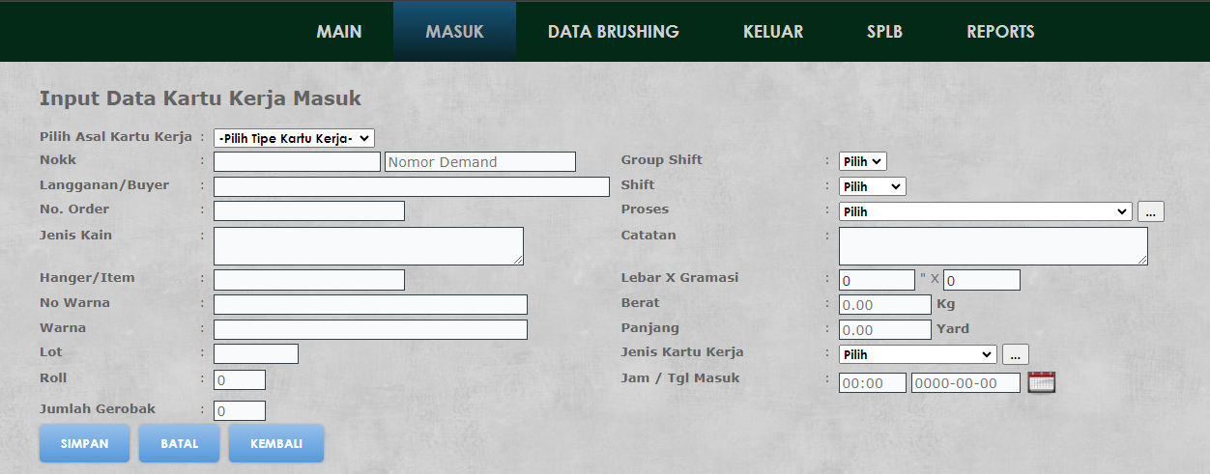
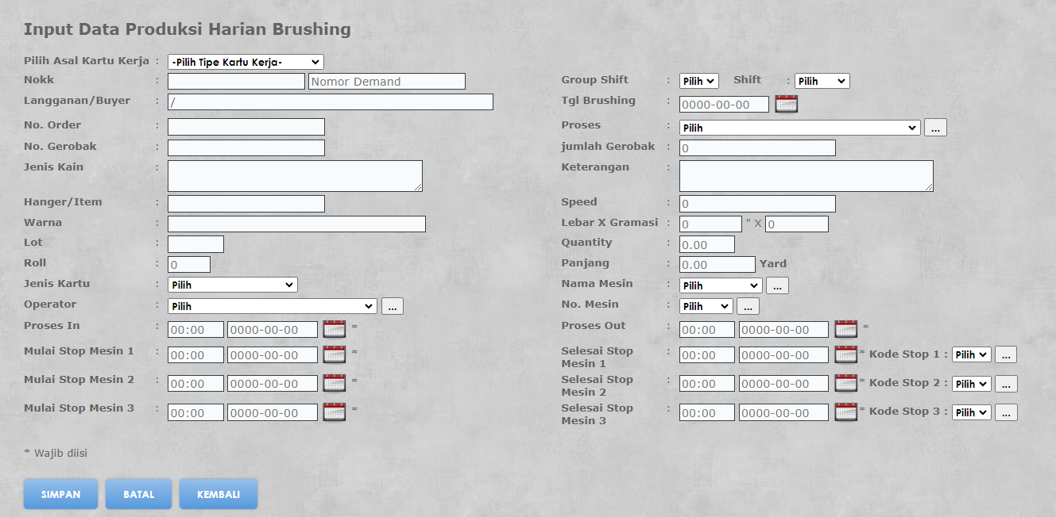
Aplikasi Online
BRUSHING
ALUR PROSES
Masuk kk (di menu ini user memasuka data untuk di simpan dan di lanjutkan ke proses setelahnya,
Data brushing(data operator untuk input kartu kerja, kapan oprator melakukan kegiatan pengoprasian mesin dan kapan selesai nya melakukan proses kerjanya, dan data akan di jadikan acuan untuk report yg di perlukan)

Slide 8
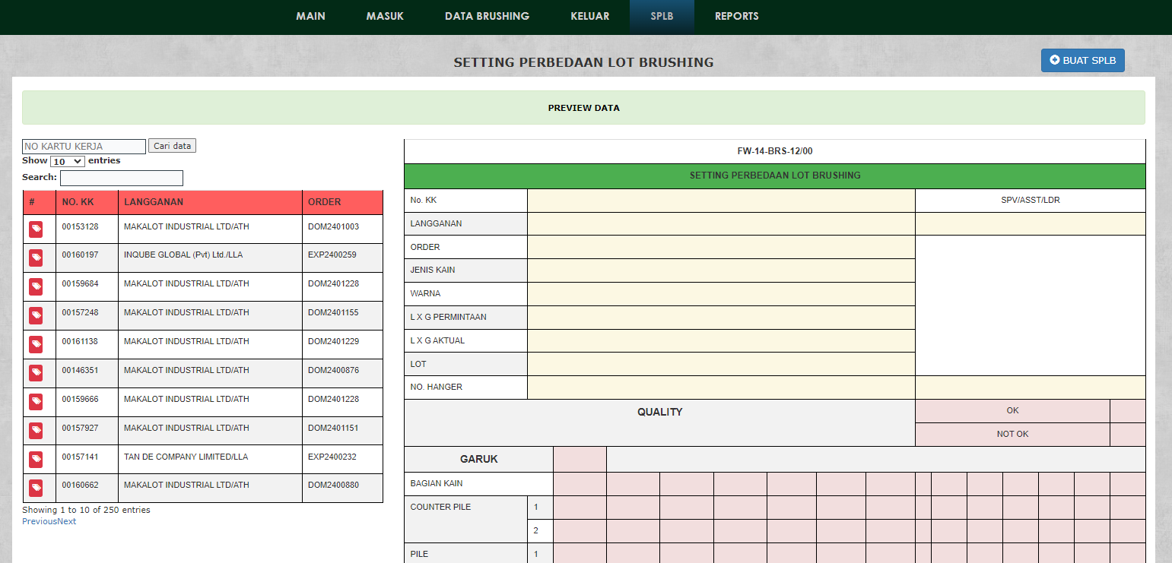
Laporan SPLB
(data yg di butuh kan akan di kelola di laporan SPLB dan akan di jadi acuan Departemen Brushing untuk melakukan perbaikan kualitas produksi).
Report
(menarik data yang di butuhkan dari proses yang telah di proses)

Slide 9
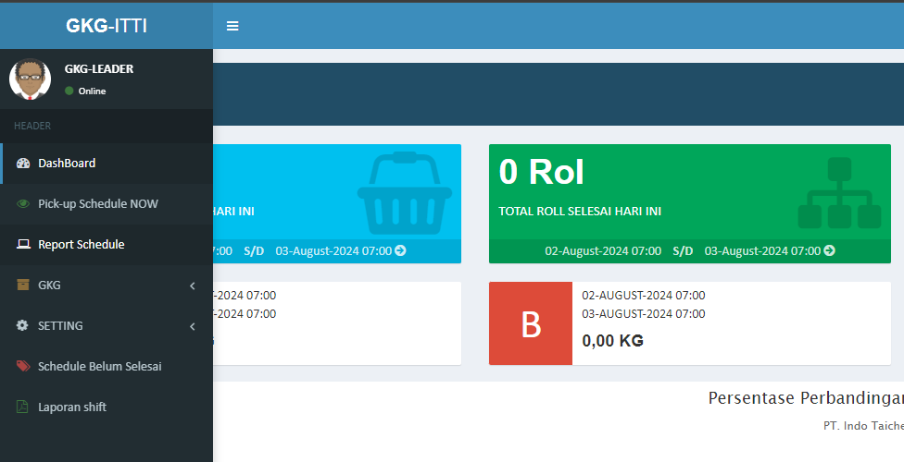
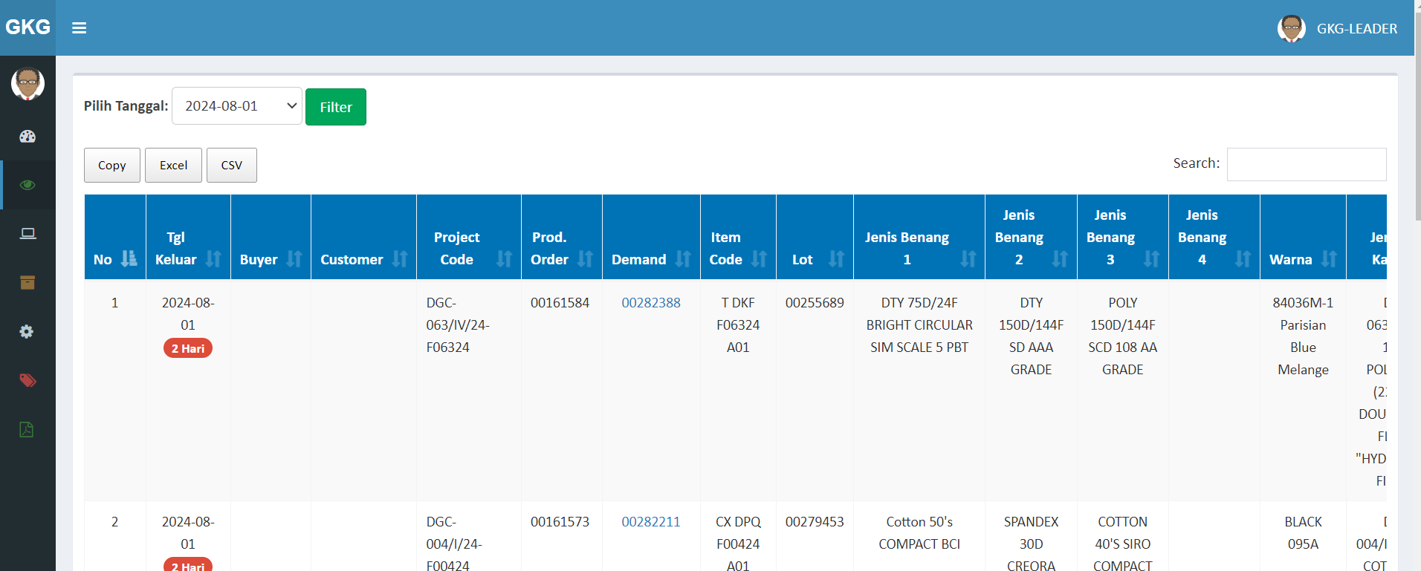
Aplikasi Online
Aplikasi GKG
Alur proses aplikasi
Perubahan pada menu pick-up Schedule NOW, dulu data masih di input manual dari KK untuk di olah dan ditampilkan sekarang sudah Tarik data langsung dari NOW, data yang telah di Tarik dari now sesuai kebutuhan user dan di jadikan acuan reports laporan departemen GKG

Slide 10
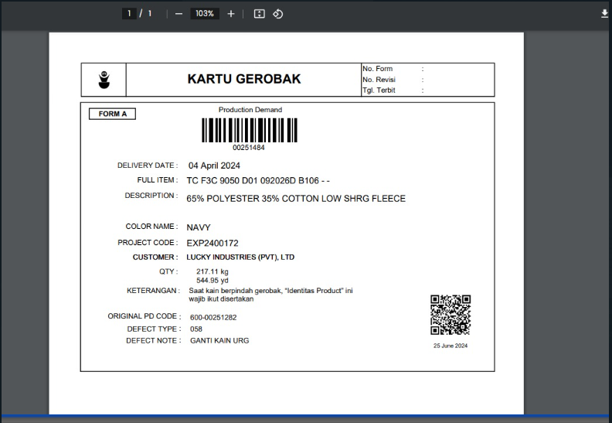
Aplikasi NOW & Online NOWgerobak
Kartu Gerobak & Persediaan Kain Jadi Xls
Menambahkan Origin PD Code,Defect Type dan Defect Note

Slide 11
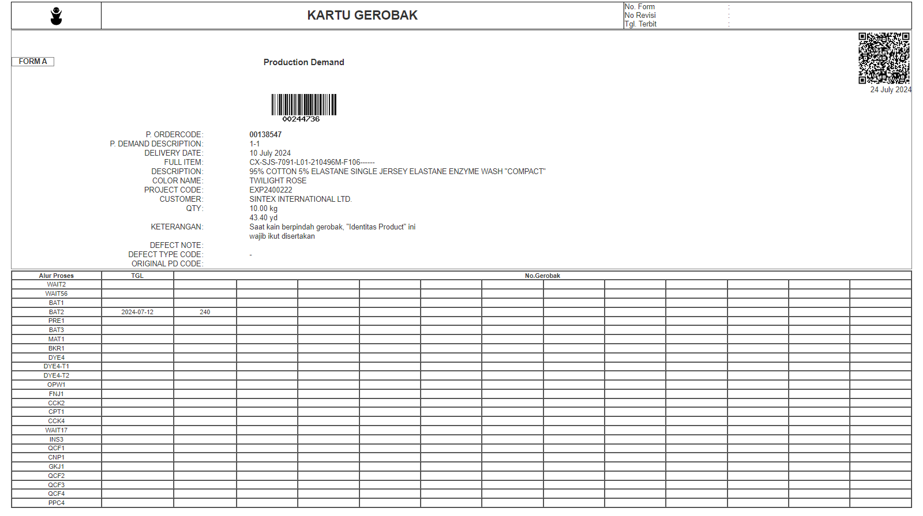
Report kartu gerobak
Perubahan
Perubahan pada tampilan cetak kartu gerobak menambahkan alur proses sesuai aplikasi POSISI KK dan menampilkan Tanggal dan gerobak

Slide 12
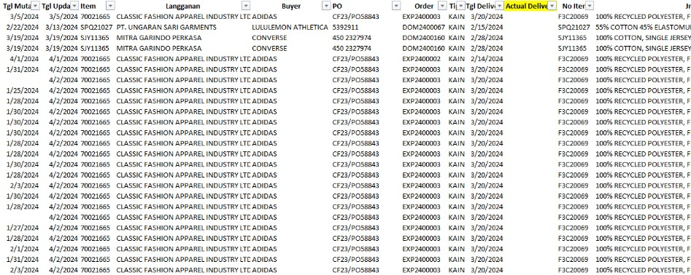
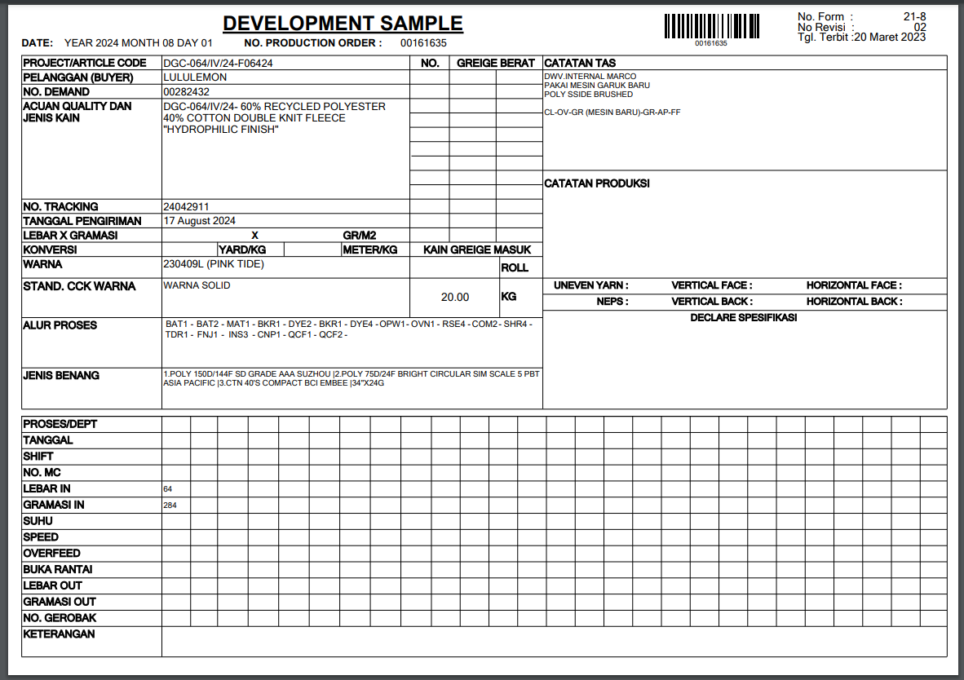
Report NOW
Penambahan kolom Actual delivery pada menu balanced persediaan kain jadi
Menambahkan Lebar in dan gramasi in pada report TAS

Slide 13
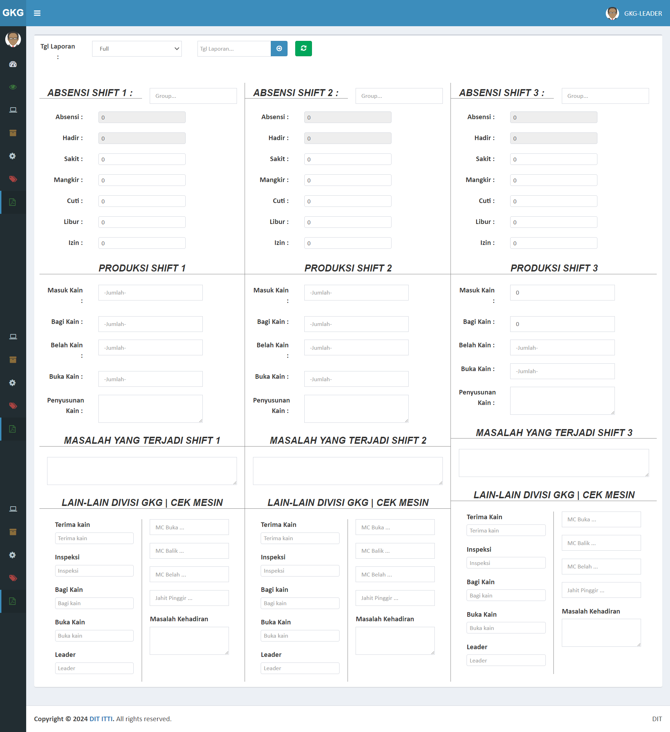
Aplikasi Online inprogress
Aplikasi Laporan Shift GKG

Slide 14
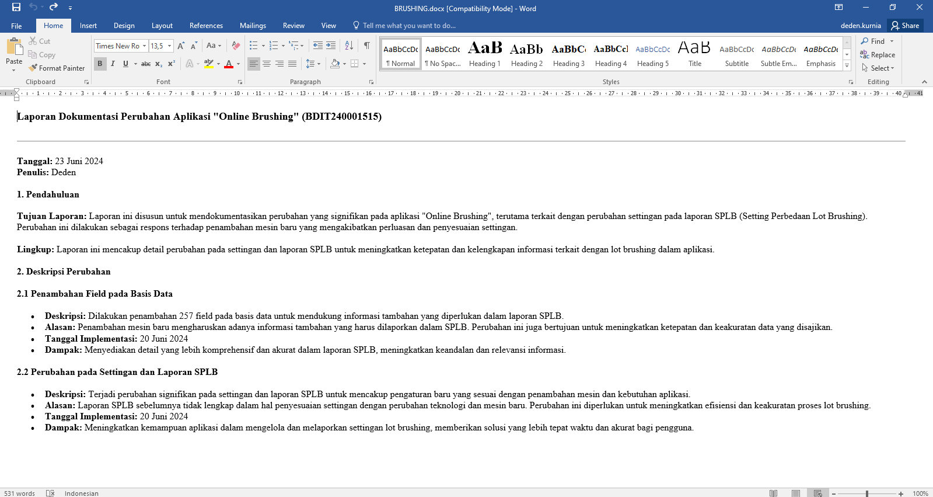
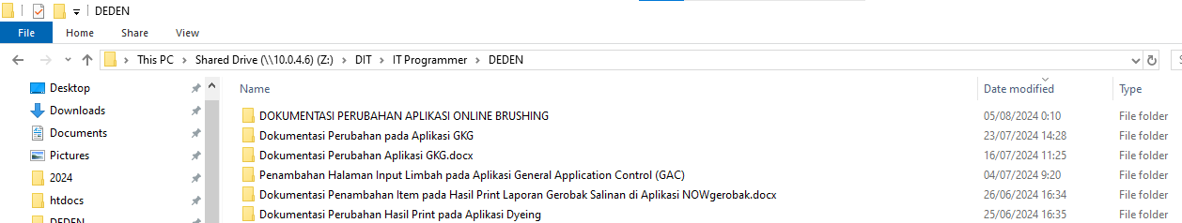
DOKUMENTASI PERUBAHAN APLIKASI

Slide 15

TERIMAKASIH
thanks

